Slide 1
HAVALİMANI TERMİNOLOJİSİ

Slide 2
SİVİL HAVACILIK
Havayolu işletmeciliği, havaalanları işletmeciliği, hava trafik kontrol hizmetleri, yer ve ikram hizmetleri, eğitim, bakım, ilgili alt ve üst yapılar, diğer havacılık faaliyetleri ile uluslararası zorunluluklara göre koordinasyonu ve denetimini kapsamaktadır.

Slide 3
DÜNYADA SİVİL HAVACILIĞIN GEÇMİŞİ
1911’de uçakla posta taşımacılığının başlaması.
1927’de Linderbergh’in Atlantik’i tek başına geçmesi.
A.B.D.’de 1978 yılında çıkartılan bir yasa.

Slide 4
TÜRK SİVİL HAVACILIĞININ GEÇMİŞİ
1911 yılında Harbiye nazırı Mahmut Şevket Paşa tarafından başlatılan çalışmalar.
Yeşilköy Hava Mektebi’nin, 3 Temmuz 1912 yılında ilk hava teşkilatı olarak hizmet vermeye başlaması.
20 Mayıs 1933 yılında Hava Yolları Devlet İdaresi” adı altında bir teşkilatın hizmete girmesi.

Slide 5
HAVALİMANI
Uluslararası hava trafiği, geliş ve gidişlerine hizmet vermek amacıyla tesis edilmiş olup, gümrük, göçmenlik, halk sağlığı, hayvan ve bitki karantina işlemleri ve benzeri işlemlerin bünyesinde vakit kaybedilmeksizin yürütüldüğü havaalanıdır.

Slide 6
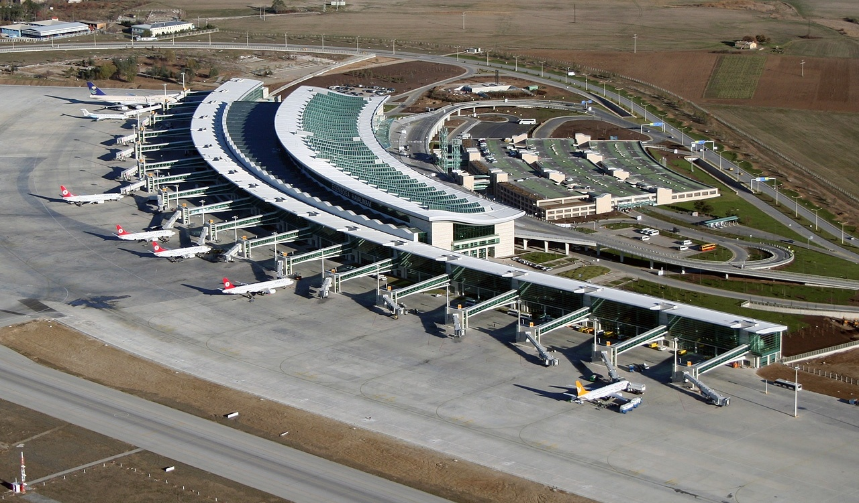

Slide 7
DÜNYANIN ÖNDE GELEN HAVALİMANLARI
HAVALİMANI ADI | YOLCU SAYISI (MİLYON)
1) Atlanta International | 88
2) London Heatrow | 66
3) Beijing Capital International | 65
4) O’Hare International | 64
5) Tokyo International | 62
6) Paris Charles de Gaulle | 58
7) Los Angeles International | 56,5
8) Dallas-Fort Worth | 56
9) Frankfurt | 51
10) Denver International | 50

Slide 8
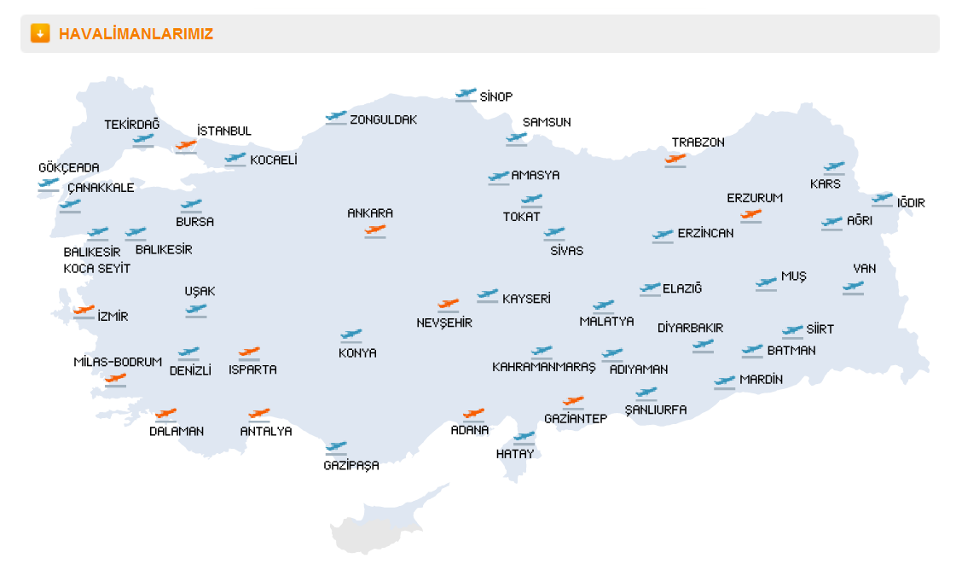

Slide 9
TÜRKİYE’NİN EN YOĞUN HAVALİMANLARI
1) İstanbul Atatürk Havalimanı (IST) 1953
2) Antalya Havalimanı (AYT) 1960
3) İstanbul Sabiha Gökçen Havalimanı (SAW) 2001
4) Ankara Esenboğa Havalimanı (ESB) 1955
5) İzmir Adnan Menderes Havalimanı (ADB) 1987

Slide 10
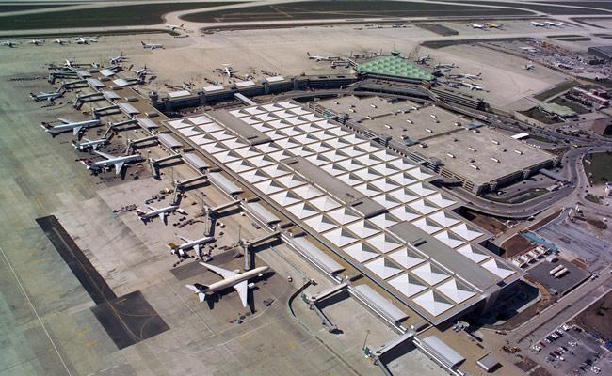

Slide 11
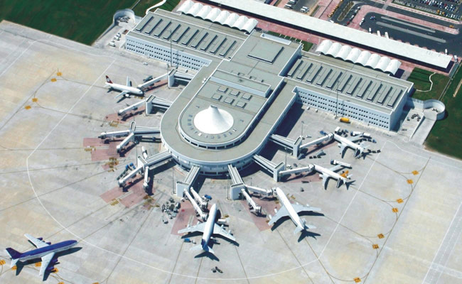
Notes:
Antalya Havalimanı

Slide 12
Devlet Hava Meydanları İşletmesi (DHMİ) Genel Müdürlüğü
Tüzel kişiliğe sahip, faaliyetlerinde özerk, sorumluluğu sermayesi ile sınırlı, Ulaştırma Bakanlığı ile ilgili ve en son hukuki düzenlemeyle hizmetleri imtiyaz sayılan bir kamu iktisadi kuruluşudur.

Slide 13
HAVALİMANLARINDA KULLANILAN TERİMLER
Pistler:
Tek pist
Paralel pistler
Kesişen pistler
Açık–v pistler

Slide 14
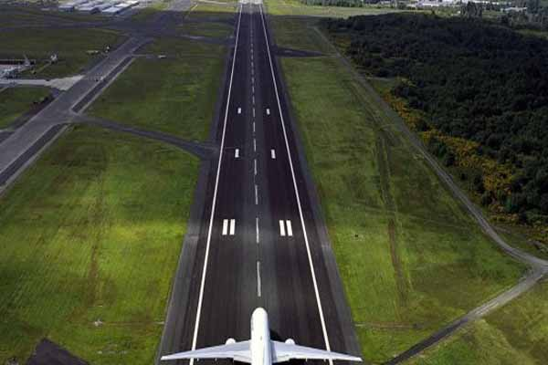

Slide 15
Apronlar:
Terminal apronu
Cargo apronu
Park apronu
Servis ve hangar apronu
Genel havacılık apronu

Slide 16
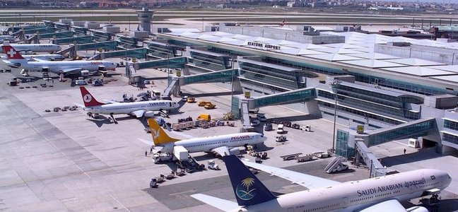

Slide 17
ARINDIRILMIŞ SAHALAR
CHARTER TERMİNALİ
GÜMRÜK MUHAFAZA
HANGAR
GÜMRÜKLÜ SALON

Slide 18
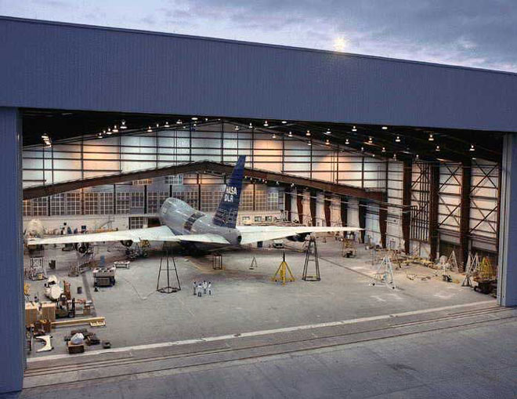
Notes:
hangar

Slide 19
KOMPOZİT KAPLAMA
PİK GÜN, PİK SAAT
KONVEYÖR
OVERFLIGHT

Slide 20
CHECK-IN KONTUARI
CHECK-IN
CHECK-IN SALONLARI
CIP YOLCUSU

Slide 21
HAVAŞ
TAKSİ
TAKSİRUT
VIP SALONU
VIP

Slide 22
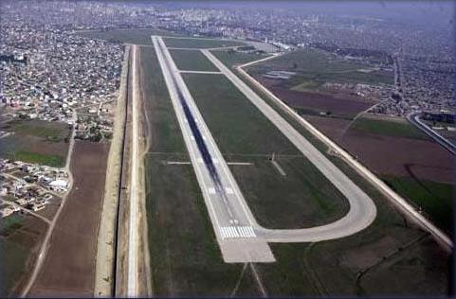
Notes:
Taksirut

Slide 23
CHANGE OFİSİ
CAFE BAR
SNACK BAR
RENT A CAR
EL BAGAJ ARABALARI
DUTY FREE SHOP

